Slide 1


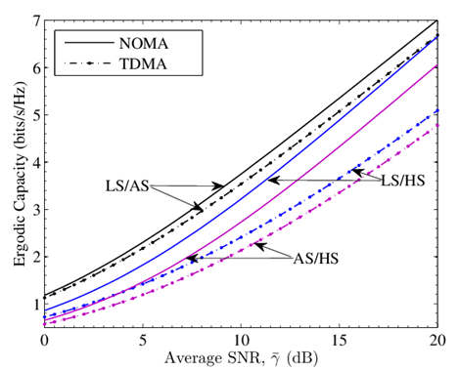
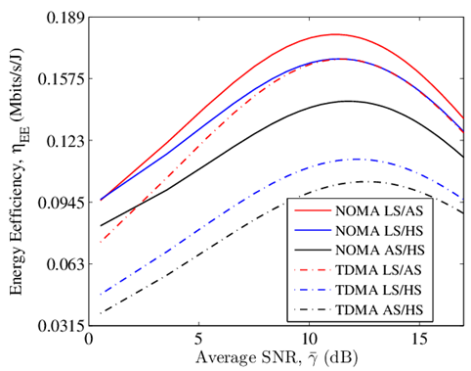
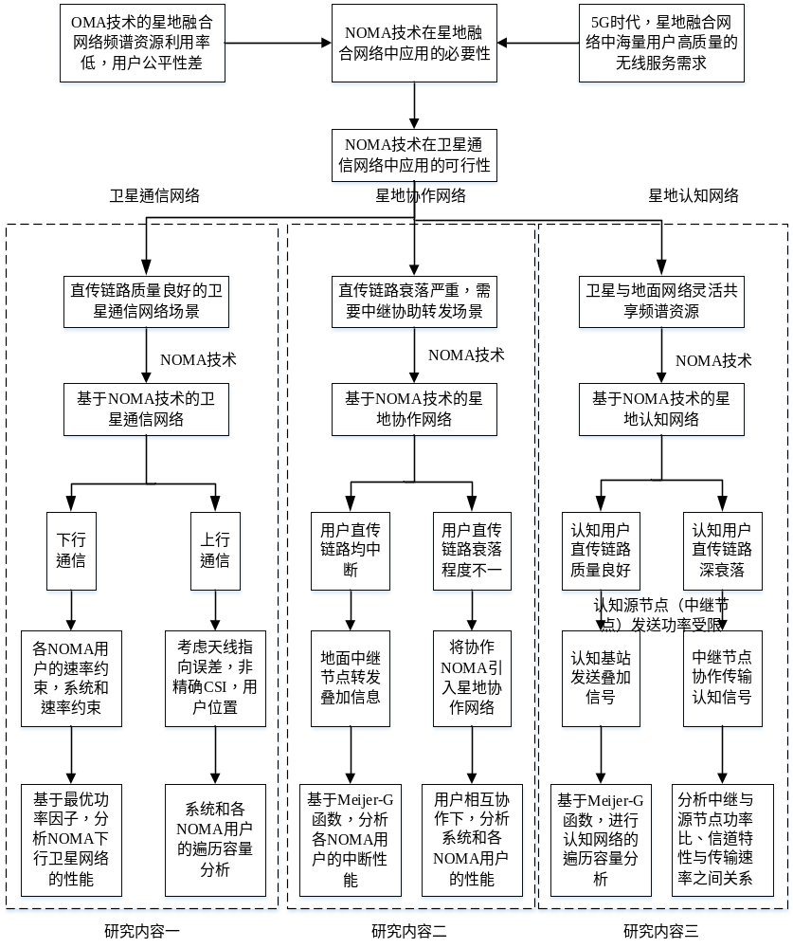
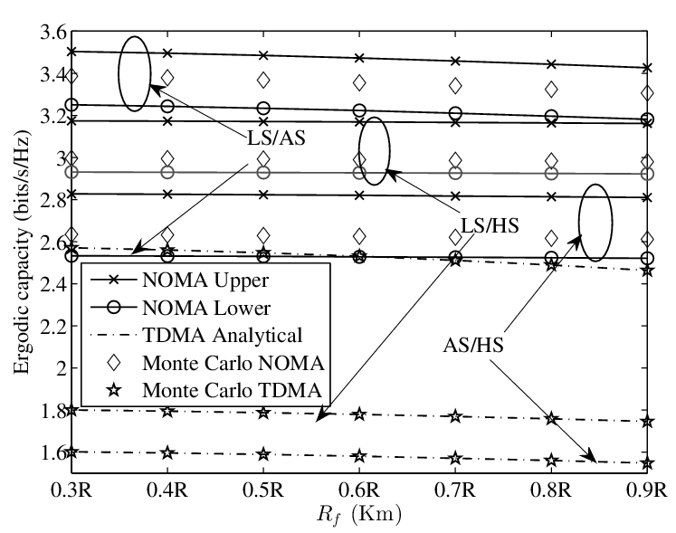
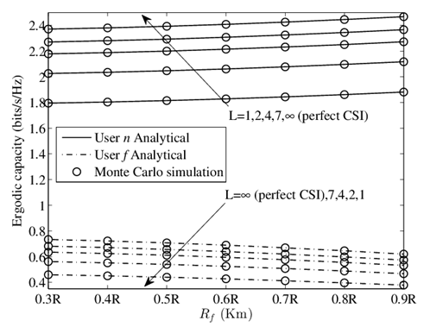
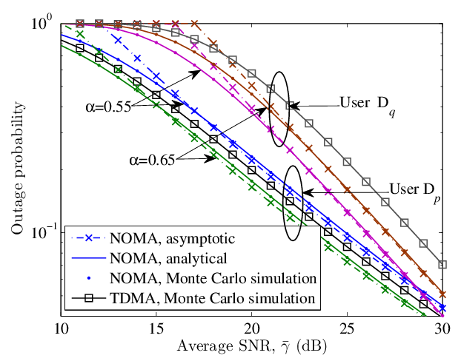
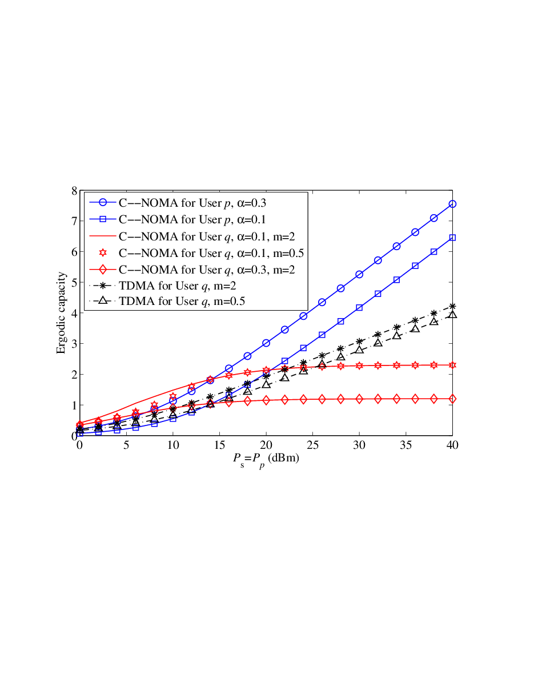
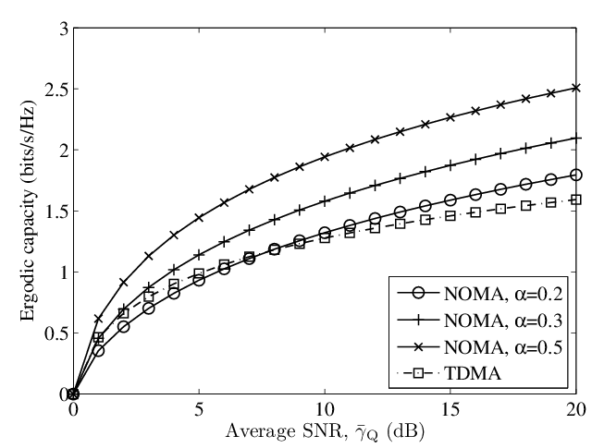
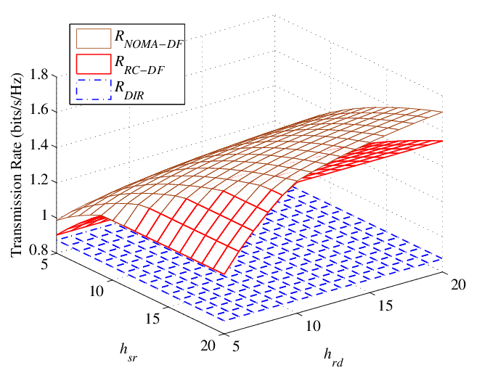
学位论文题目
姓名： 颜晓娟 指导教师： 肖海林 专业（领域）：信息与通信工程
背景介绍
提升衰落用户通信质量的方法;
3)找到了引入NOMA技术的星地认知网络提升系统资源利用率及提升深衰落认知用户传输速率的方法。
研究对象：提高星地融合网络各通信场景；
研究方法：在各通信场景中引入NOMA技术；
研究目标：
1）提高卫星通信的服务质量和用户公平性；
2）提高星地协作网络的服务质量；
3）提高星地认知网络的资源利用率。
仿真分析
主要工作及创新性
图1：研究内容一，系统遍历容量随信噪
比的变化情况
图2：研究内容一，系统能量效率随信噪
比的变化情况
图3：研究内容一，系统遍历容量随R_{f}的变化情况
图4：研究内容一，系统遍历容量与序列
训练长度的关系
图5：研究内容二，各NOMA用户的中断概
率随信噪比的变化情况
图6：研究内容二，各NOMA用户的遍历容量
随信噪比的变化情况
研究成果
1）提出了以系统合速率最大化为目标的功率分配优化算法；获得了用户信干噪比与非精确信道估计、天线指向误差和用户位置的关系式。
2）找到了引入NOMA技术的星地协作网络在视距链路中断和中继节点存在的场景中提升资源利用率的问题和在中继节点不存在的场景中
图7：研究内容三，认知网络的遍历容量随
信噪比的变化情况
图8：研究内容三，认知深衰落用户的传输速率随链路增益的变化情况
在读期间科研成果：
[1] Performance analysis of NOMA-based land mobile satellite network. IEEE Access(SCI，已发表)；
[2] Outage performance of NOMA-based hybrid satellite-terrestrial relay networks. IEEE Wireless Communications Letters(SCI，已发表)；
[3] Hybrid satellite terrestrial relay networks with cooperative non-orthogonal multiple access. IEEE Communications Letters (SCI，已发表)；
[4] On the ergodic capacity of NOMA-based cognitive hybrid satellite terrestrial networks. 2017 IEEE/CIC ICCC (EI，已发表)；
[5] 基于非正交多址技术的协作中继传输方案，系统工程与电子技术(EI，已发表)；.
研究生院

